Slide 1
帧中继

Slide 2
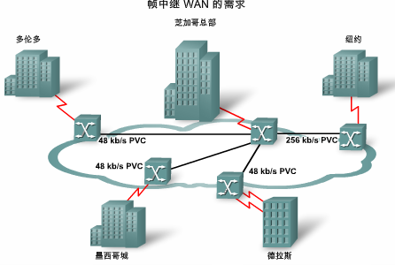
帧中继简介
帧中继是一种高效而灵活的 WAN 技术.
帧中继具有成本低、灵活性高的优点。

Slide 3
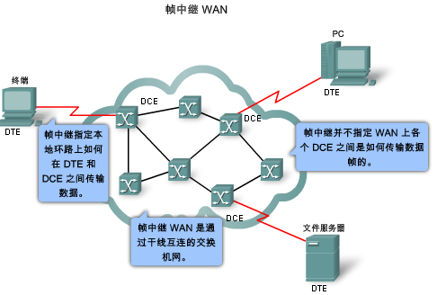
帧中继简介
帧中继不提供纠错机制.
帧中继节点在检测到错误时只是丢弃数据包，而不发出任何通知。
帧中继在单个物理电路上提供多个逻辑连接，允许网络通过这些连接将数据发送到目的地。

Slide 4
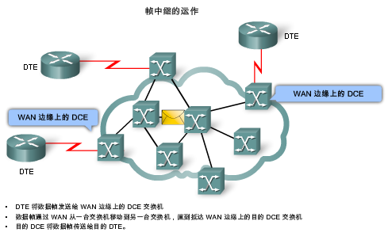
帧中继简介
Notes:
Frame Relay的操作过程参考3.1.1.3的flash

Slide 5
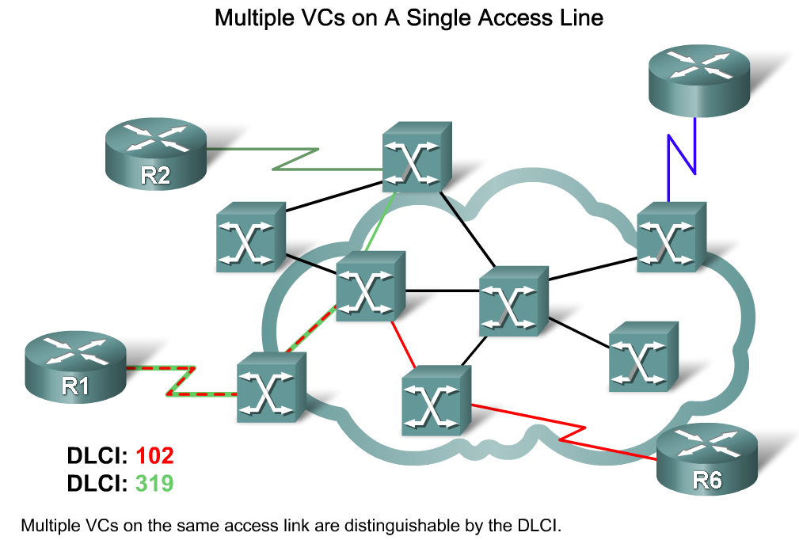
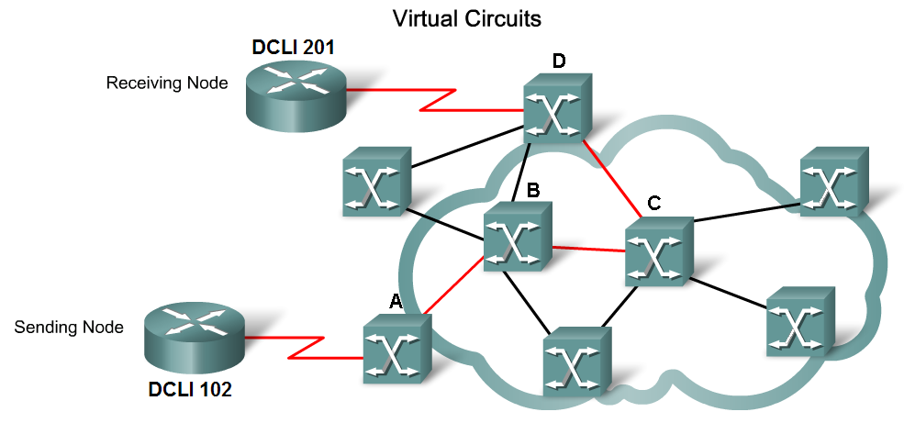
虚电路
两个 DTE 之间通过帧中继网络实现的连接叫做虚电路 (VC)。
利用虚电路，帧中继允许多个用户共享带宽，而无需使用多条专用物理线路，
虚电路是以 DLCI 标识的。DLCI 值通常由帧中继服务提供商（例如电话公司）分配。
帧中继 DLCI 仅具有本地意义
Notes:
Virtual Circuits的工作过程参考教材3.1.2.1的flash

Slide 6
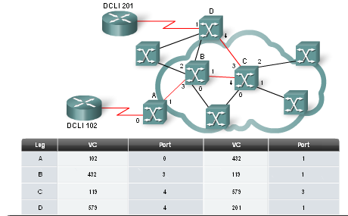
虚电路
DLCI 0 到 15 和 1008 到 1023 留作特殊用途。
服务提供商分配的 DLCI 范围通常为 16 到 1007。
Notes:
VC交换过程参考教材3.1.2.1的flash

Slide 7
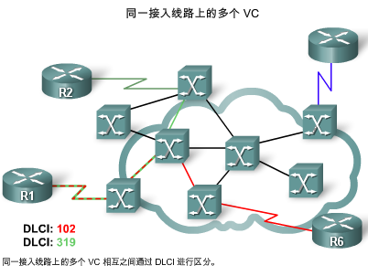
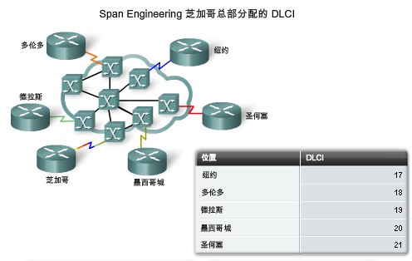
虚电路
同一物理线路上的多条虚电路可以相互区分，因为每条虚电路都有自己的 DLCI。

Slide 8
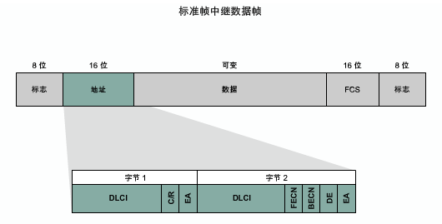
帧中继封装
帧中继数据包格式

Slide 9
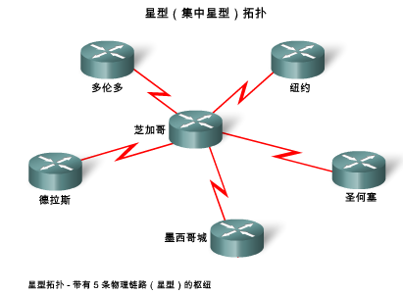
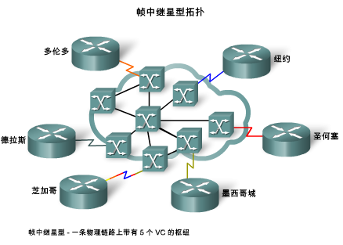
帧中继拓扑
最简单的 WAN 拓扑是星型拓扑(Hub and Spoke).

Slide 10
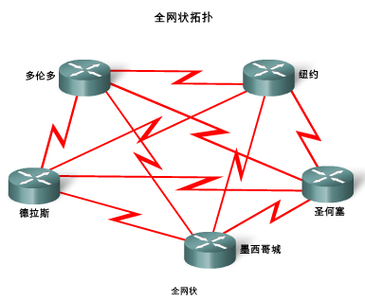
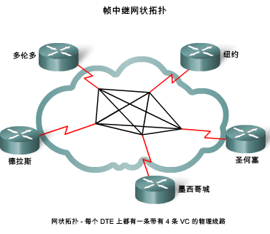
帧中继拓扑
全网状拓扑确保很高的可靠性。.
在全网状拓扑中，每个站点都连接到其它所有站点。
对于大型网络，由于所需的链路数量急剧增加，导致全网状拓扑几乎无法承受。
大型网络通常采用部分网状拓扑的配置。

Slide 11
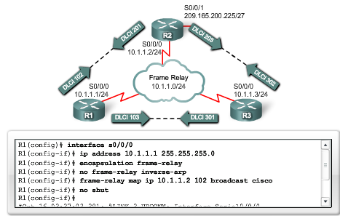
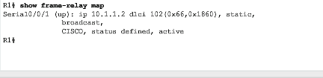
帧中继地址映射
动态映射- 逆向ARP
逆向地址解析协议 (ARP) 从第 2 层地址中获取其它站点的第 3 层地址。
静态映射- frame-relay map protocol protocol-address dlci [broadcast] [ietf] [cisco].command

Slide 12
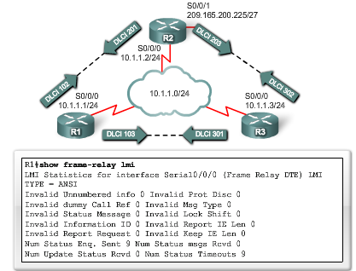
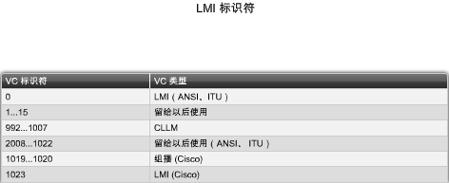
帧中继地址映射
LMI 是一种 keepalive（保持连接）的机制，提供路由器 (DTE) 和帧中继交换机 (DCE) 之间的帧中继连接的状态信息。终端设备每 10 秒（或大概如此）轮询一次网络。
Cisco 路由器支持以下三种 LMI： Cisco Ansi q933a
配置命令如下： frame-relay lmi-type [cisco | ansi | q933a]

Slide 13
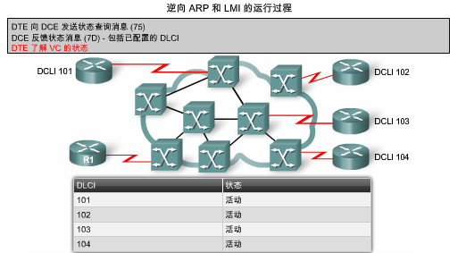
帧中继地址映射
当 R1 连接到帧中继网络时，它会向网络发送 LMI 状态查询消息。
网络反馈 LMI 状态消息，此消息包含接入链路上配置的每条虚电路的详细信息。

Slide 14
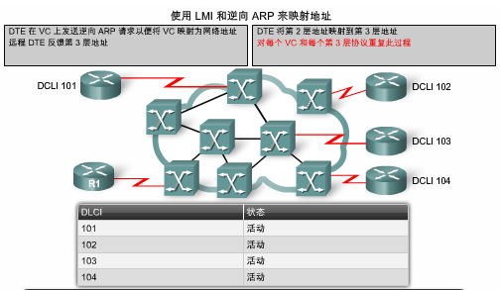
帧中继地址映射
如果路由器需要将虚电路映射为网络层地址，则会在每条虚电路上发送一条逆向 ARP 消息。
Notes:
Inverse ARP的操作过程参考教材3.1.5.4的flash

Slide 15
配置帧中继

Slide 16
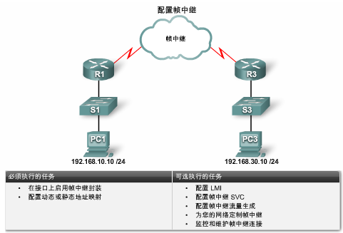
配置基本的帧中继

Slide 17
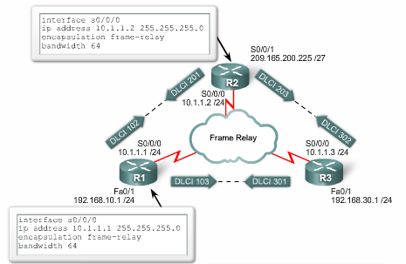
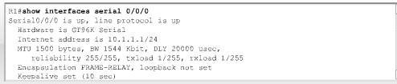
配置基本的帧中继
启用帧中继封装
步骤 1. 设置接口的 IP 地址
步骤 2. 配置封装
步骤 3. 设置带宽
步骤 4. 设置 LMI 类型（可选）
步骤 5 show interfaces serial 命令的输出可用来检验配置

Slide 18
配置静态帧中继映射
动态映射通过逆向 ARP 功能来完成。
静态映射需要在路由器上手动进行配置。
帧中继、ATM 和 X.25 都是非广播多路访问 (NBMA) 网络。
NBMA 网络不支持组播或广播流量，
关键字 broadcast 允许在永久虚电路上广播和组播，实际上是将广播转换为单播，以便另一个节点可获取路由更新。

Slide 19
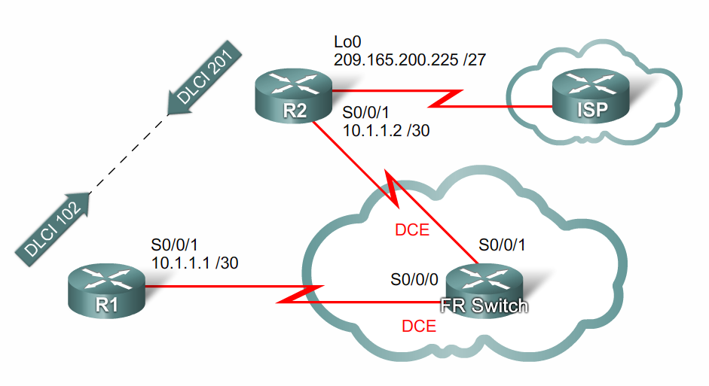
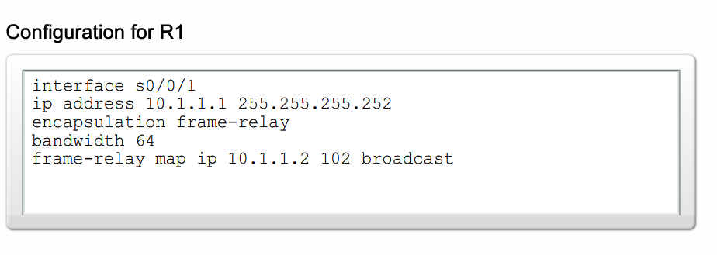

配置静态帧中继映射
使用 frame-relay map 命令配置静态帧中继映射
使用 show frame-relay map 命令验证帧中继映射
使用 no frame-relay inverse-arp命令关闭帧中继动态映射

Slide 20
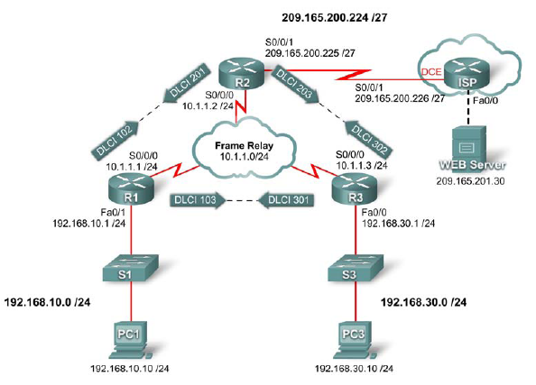
配置静态帧中继映射
Notes:
实验要求参考教材3.2.2.2的pdf文档，操作参考教材3.2.2.2的PT操作

Slide 21
高级帧中继概念

Slide 22
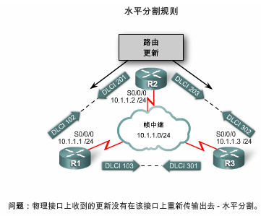
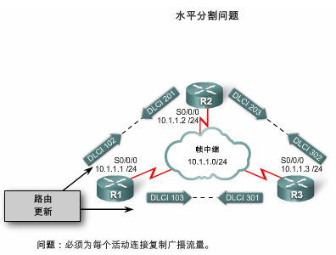
解决连通性问题
水平分割问题的解决方案:
关闭水平分割
全互联拓扑结构
使用子接口

Slide 23
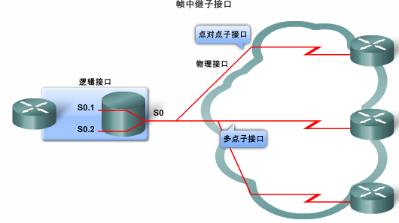
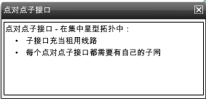
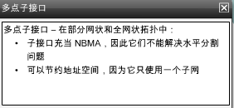
解决连通性问题
帧中继可以将一个物理接口分割为多个被称为子接口的虚拟接口。
配置帧中继子接口:Point-to-point or Multipoint
encapsulation frame-relay 命令将应用于物理接口
所有其它配置项（例如网络层地址和 DLCI）则应用于子接口。

Slide 24
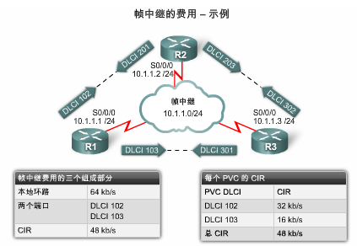
帧中继的费用
接入速率是接入电路连接帧中继网络的速率。端口速度是帧中继交换机能够达到的速度。数据的发送速度不可能超过端口速度。
CIR 是指网络从接入电路接收的数据量。
除了 CPE 成本之外，用户使用帧中继时还需支付以下三类费用：, Access , PVC, CIR.
Notes:
除了 CPE 成本之外，用户使用帧中继时还需支付以下三类费用：
接入速率或端口速度：DTE 到 DCE 的接入线路（用户到服务提供商）的费用。此线路的收费取决于事先协商并安装的端口速度。
PVC：此部分费用取决于永久虚电路。建立永久虚电路之后，增加 CIR 带来的费用增加通常并不多，并且 CIR 可以小幅递增 (4 kb/s)。
CIR：用户一般选择低于端口速度或接入速率的 CIR。这样，它们可以享受突发量。

Slide 25
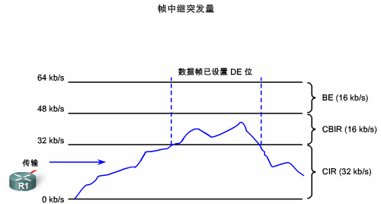
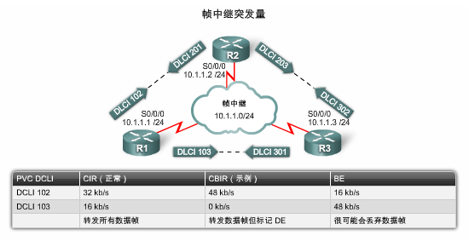
帧中继的费用
帧帧中继允许用户动态访问额外的带宽和高于 CIR 的“突发量”，并且这种访问是免费的。
CBIR 是协商的速率，高于 CIR，用户可以利用它来实现短时间的突发传输，但不得超出链路的端口速度。
BE 这个术语用于描述高于 CBIR 的可用带宽最高为链路的接入速率。与 CBIR 不同，BE 是不可协商的。

Slide 26
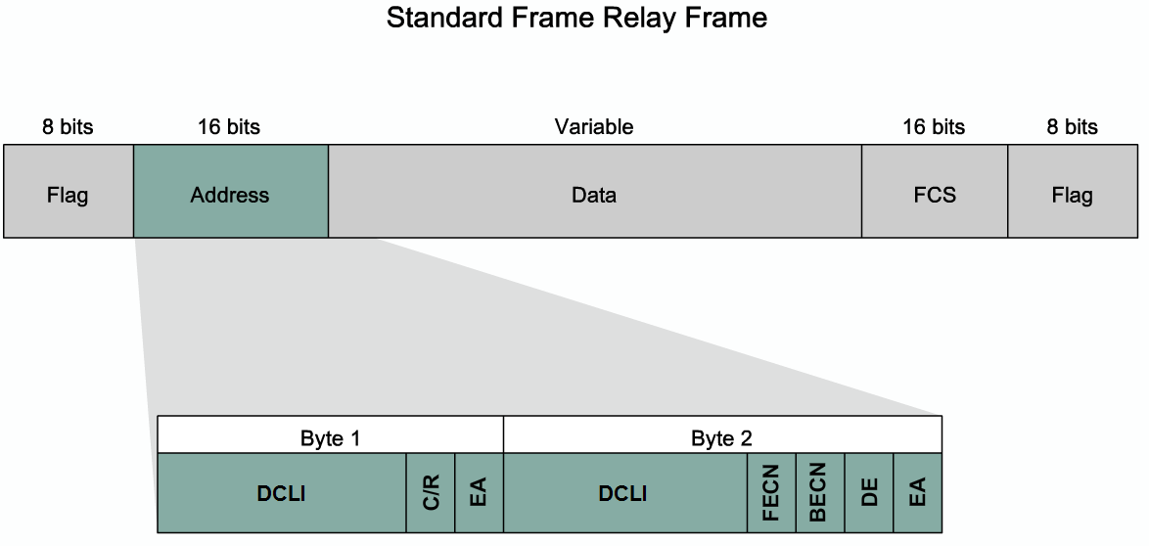
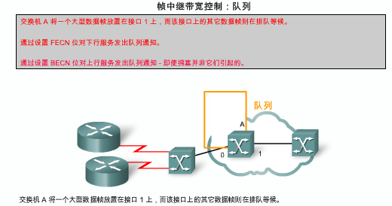
帧中继流量控制
FECN 和 BECN 分别由帧头中的一个比特位控制。该比特位让路由器知道网络出现拥塞，路由器应停止传输直至拥塞消除为止。
BECN 属于直接通知。FECN 属于间接通知。
如果传入数据帧未超出 CIBR，则允许该数据帧通过。
如果传入数据帧超过 CIBR，则将其标记为 DE。
如果传入数据帧超出 CIBR 和 BE 的总和，则丢弃该数据帧。
Notes:
Frame Relay的Queuing的操作过程参考教材3.3.3.1的flash

Slide 27
配置高级帧中继

Slide 28
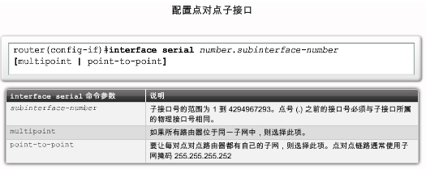
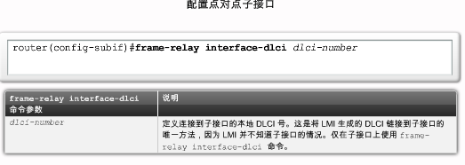
配置帧中继子接口
某个虚拟接口上接收的数据包可转发到另一个虚拟接口上，即使这两个虚拟接口位于同一物理接口上。

Slide 29
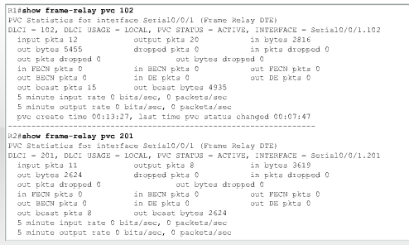
验证帧中继配置

Slide 30

验证帧中继配置

Slide 31
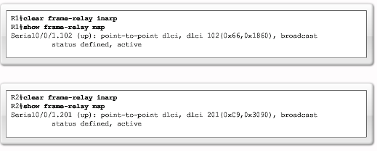
验证帧中继配置
clear frame-relay-inarp 命令

Slide 32
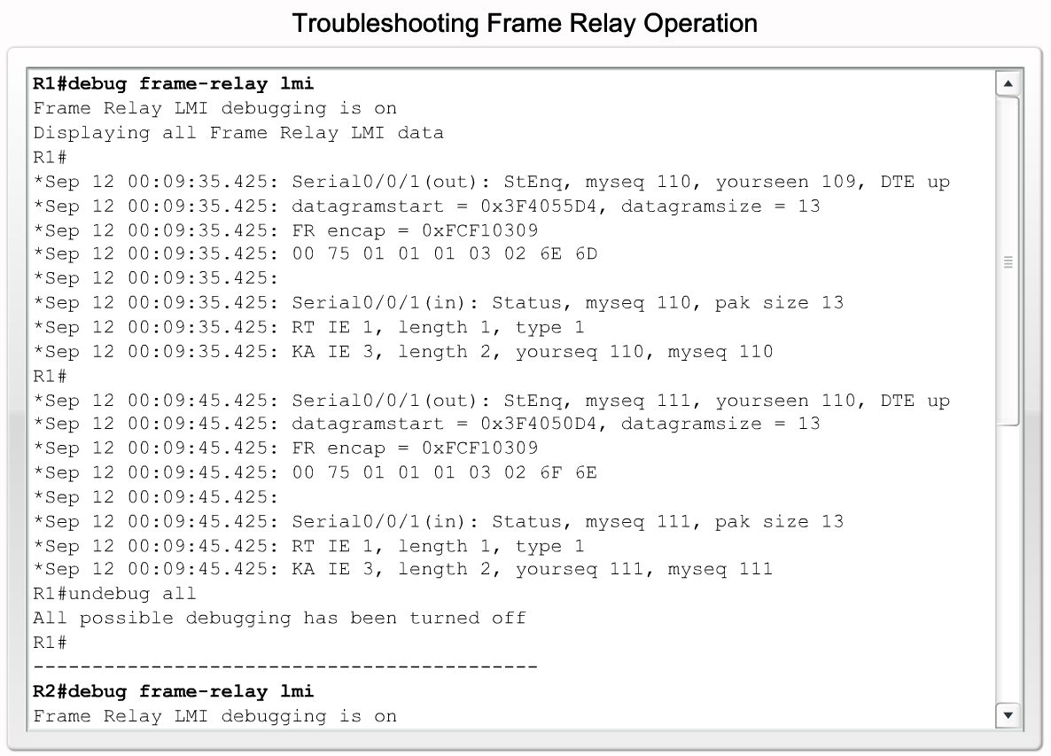
帧中继配置故障排查

Slide 33
帧中继配置故障排查
“out”是路由器发送的 LMI 状态消息。
“in”是从帧中继交换机接收的消息。
完整的 LMI 状态消息为“type 0”（图中未显示）。
LMI 交换为“type 1”。
“dlci 100, status 0x2”表示 DLCI 100 的状态为 active。

Slide 34
帧中继配置故障排查
ACTIVE 状态表示成功的端对端（DTE 到 DTE）电路。
INACTIVE 状态表示成功连接到交换机（DTE 到 DCE），但在永久虚电路的另一端未检测到 DTE。这可能是因为该交换机上的配置不完整或不正确。
DELETED 状态表示为该 DTE 配置的 DLCI 被交换机视为对该接口无效。

